Slide 1
ponerse, dar, decir
Pretérito p. 130

Slide 2
PONERSE
me puse | nos pusimos
te pusiste | os pusisteis
se puso | se pusieron

Slide 3
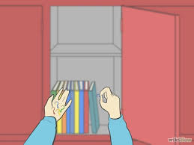
Poner = to put, place
Todos los días pongo mis libros en el armario.
Hay que poner la mesa.

Slide 4
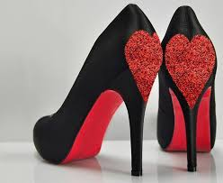
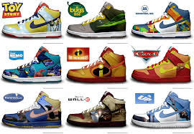
Ponerse = to put on
Me puse los zapatos antes de salir.

Slide 5
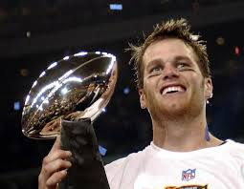
Ponerse a (adjetivo)= to become/to feel
Me puse contento(a) cuando mi equipo ganó.

Slide 6
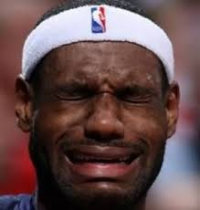
Ponerse a (infinitivo)= to start to
Me puse a llorar cuando perdimos.

Slide 7
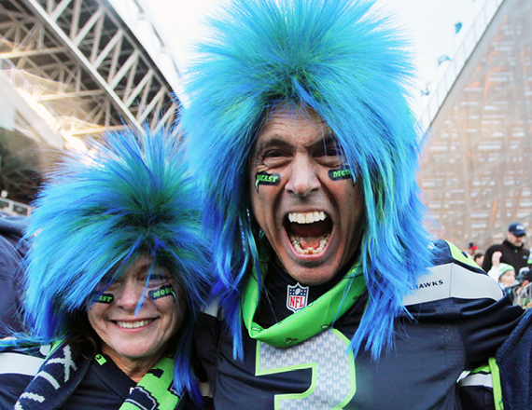
¿Cómo se dice…?
1. We started to shout when we won the game.
Nos pusimos a gritar cuando ganamos el partido.

Slide 8
¿Cómo se dice…?
2. She became sad when she lost the competition.
Se puso triste cuando perdió la competencia.

Slide 9
DECIR
dije | dijimos
dijiste | dijisteis
dijo | *dijeron

Slide 10
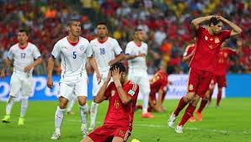
Decir que = to tell what someone said
Él dijo que el equipo de fútbol perdió.

Slide 11
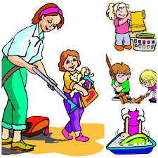
¿Cómo se dice…?
1. I said that we did the chores.
(Yo) dije que hicimos los quehaceres.

Slide 12
DAR: | TO GIVE
di | dimos
diste | disteis
dio | dieron

Slide 13
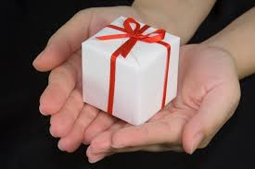
The verb dar takes a direct and indirect object.
Mi amiga me dio un regalo.

Slide 14
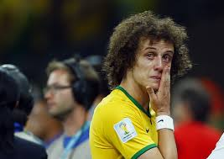
Darle ganas de infintivo = to say what someone felt like doing at a specific point in the past.
Me dieron ganas de llorar cuando perdimos.

Slide 15
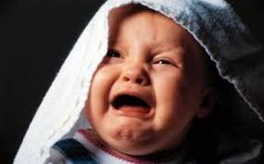
¿Cómo se dice…?
1. It made me want to shout when I saw the score.
Me dieron ganas de gritar cuando vi el puntaje.

Slide 16
¿Cómo se dice…?
2. She felt like crying when she lost the gymnastics competition.
A ella le dieron ganas de llorar cuando perdió la competencia de gimnasia.

